Slide 1
لغة البحث العلمي
استاذة المادة : د.سند وليد سعيد

Slide 2
علامات الترقيم
وضع رموز اصطلاحية معينة بين الكلمات والجمل اثناء الكتابة ، ابرزها:-
- الفاصلة (،)
لها استعمالات عديدة مثل /
بين الجمل القصيرة المتصلة : ان ايوب ابتلى وصبر،
بين الجمل القصيرة المعطوفة مثل قال الامام علي (عليه السلام) (رسولك ترجمان عقلك ، وكتابك أبلغ مما ينطق عليك)

Slide 3
بين انواع الشئ او اقسامة مثل أنواع النظم الحزبية ثلاثة: الحزب الواحد ، الحزبين ، المتعدد.
بعد لفظ المنادي ، مثل : يا شعب العراق ، عليك بالعمل
بين القسم وجوابه، مثل : سمعت الرجل يقول : والله ، لاجتهدن في التغيير.
بعد كلمة او جملة تمهد لجملة رئيسة ، مثل:
اخيراً، وصلنا الى يوم الامتحان .

Slide 4
بعد كلمات التعجب في بداية الجملة ،مثل:
عجباً، كيف تغير الحال بنا؟ !
بين جملتين تامتين تربط بينهم لكن، مثل:
يقتلنا الارهاب ، لكننا نولد من جديد.
بين اسم المؤلف ، عنوان الكتاب ، ...الخ

Slide 5
الفاصلة المنقوطة (؛)
بين السبب والنتيجة.
بين جملتين تامتيين اذا جمعت بينهما اداة ربط.
الانسان الواعي يغيرواقعة نحو الاحسن ؛ اما الجاهل فيعيش كما يختارله الاخرون

Slide 6
النقطة
بعد نهاية الجمل التي تم معناها.
في نهاية الفقرة .

Slide 7
النقتان الراسيتان(:)
علامة التوضيح والحكاية ، او نقطتي التفسير والبيان
تستعمل :-
بعد القول
بين الشئ وانواعه
قبل الامثلة
قبل الكلام المقتبس

Slide 8
علامة القوسان الهلاليان ( )
توضع للتفسير والايضاح والتحديد .
العبارات التي يراد بها لفت النظر اليها .
توضع بيها العبارات المقتبسه .
توضع بينها العبارات والمصطلحات التي تأتي بعد القول.

Slide 9
علامة الاستفهام (؟)
بعد الجمل الاستفهامية ، مثل : متى بدات العلاقات الروسية – التركية؟

Slide 10
علامة التعجب أو التأثر(!)
التعجب ، مثل : ما اقسى ظلم الاقرباء!
الفرح
الحزن
دعاء
الدهشة
الترجي / عسى ، حرى ، وغيرها
التمني / ليت ، لعل ،لو ، وغيرها

Slide 11
علامة الحذف(...)
تدل على الايجاز والاختصار

Slide 12
الاخطاء الشائعة
الخطأ / الصواب
شجب فلان أعمالهم / (جَدَب)
مظاهرة / تظاهرة
طرق / طرائق
صادق الرئيس / وافق ، امر
يعتبر / يعد
دكتاتور / جبار

Slide 13
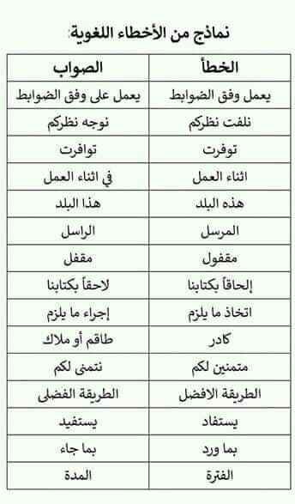

Slide 14
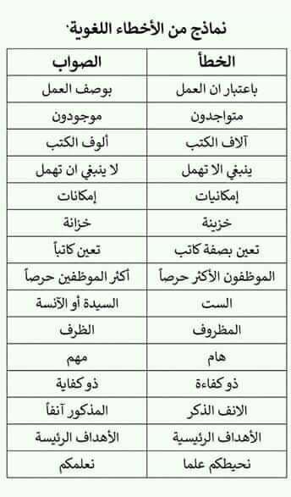

Slide 15
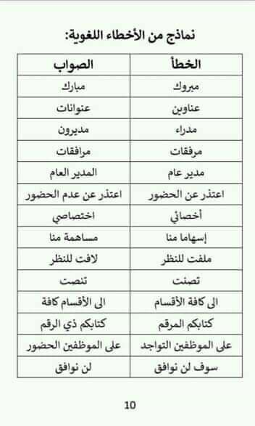

Slide 16
